Slide 1
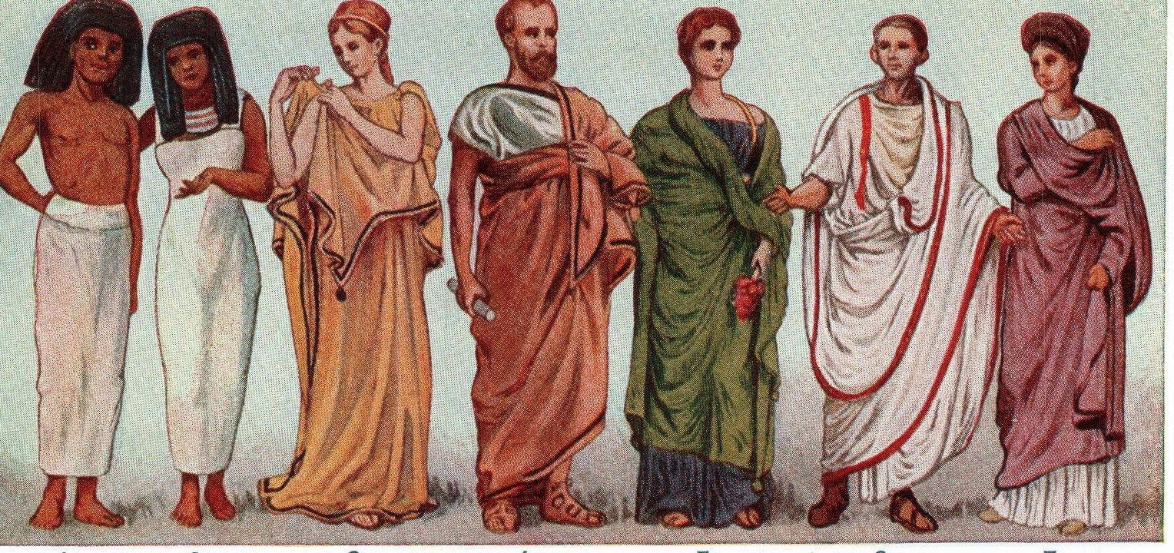
Εκεί που σμίγανε τα χέρια τους οι μύστες

Slide 2
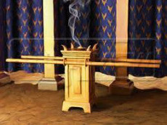
ευλαβικά πριν μπουν στο θυσιαστήριο

Slide 3
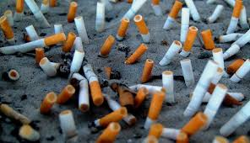
τώρα πετάνε αποτσίγαρα οι τουρίστες

Slide 4
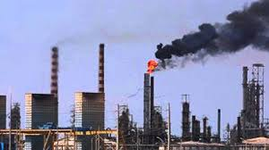
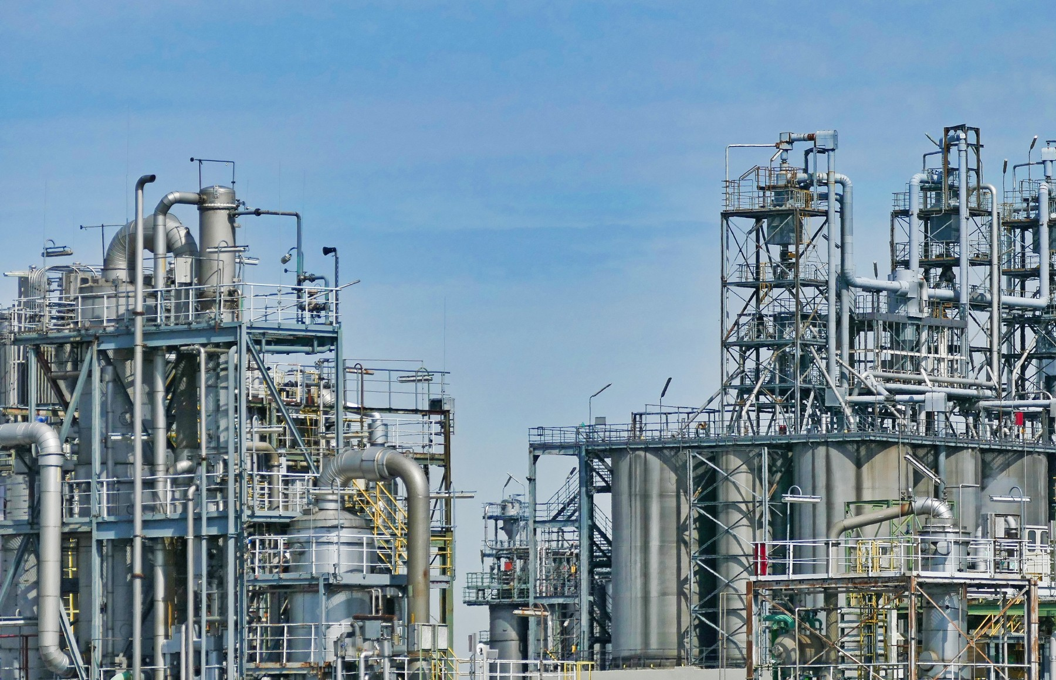
και το καινούργιο παν να δουν διυλιστήριο.
Το διυλιστήριο πετρελαίου είναι βαρεία εγκατάσταση βιομηχανικής επεξεργασίας στην οποία υφίσταται επεξεργασία αργό πετρέλαιο και διυλίζεται σε άμεσα χρησιμοποιήσιμα προϊόντα όπως νάφθα, βενζίνη, καύσιμο ντίζελ, άσφαλτος, πετρέλαιο θέρμανσης, κηροζίνη και υγραέριο.

Slide 5
Κοιμήσου Περσεφόνη στην αγκαλιά της γης, στου κόσμου το μπαλκόνι ποτέ μην ξαναβγείς.

Slide 6

Εκεί που η θάλασσα γινόταν ευλογία

Slide 7
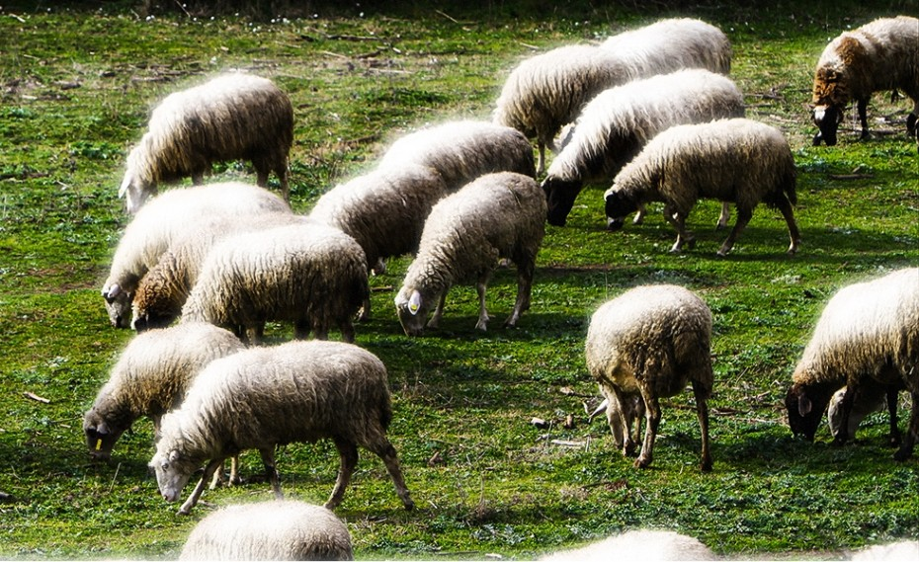
κι ήταν ευχή του κάμπου τα βελάσματα

Slide 8
τώρα καμιόνια κουβαλάν στα ναυπηγεία
καμιόνια=μεγάλο φορτηγό αυτοκίνητο με ανοιχτή ή με κλειστή καρότσα,
στα ναυπηγεία γίνεται η ναυπήγηση - κατασκευή, επισκευή, μετασκευή ή συντήρηση πλοίου

Slide 9
άδεια κορμιά, σιδερικά, παιδιά κι ελάσματα.
Ελάσματα=πεπλατυσμένα μέταλλα

Slide 10
Κοιμήσου Περσεφόνη στην αγκαλιά της γης, στου κόσμου το μπαλκόνι ποτέ μην ξαναβγείς.

